Slide 1
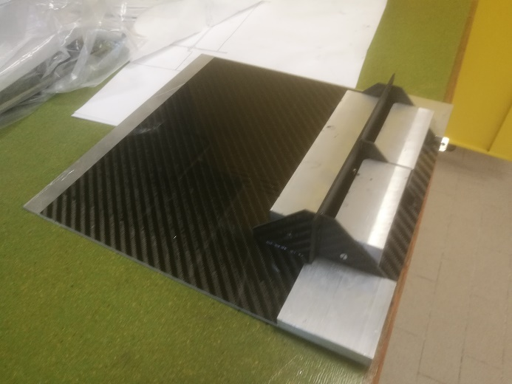
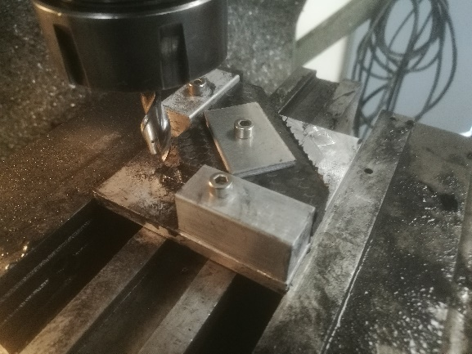
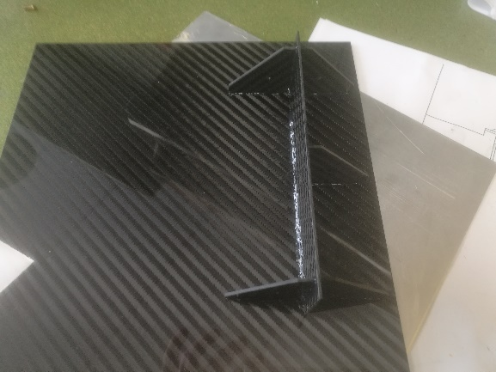
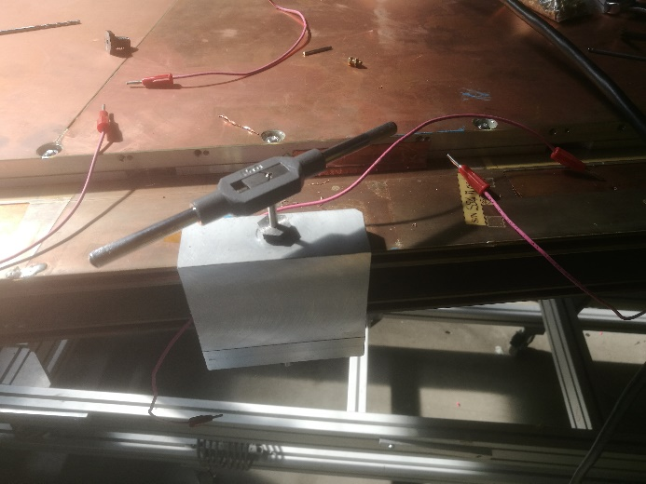
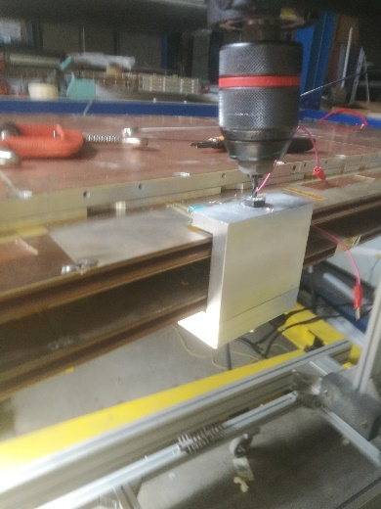
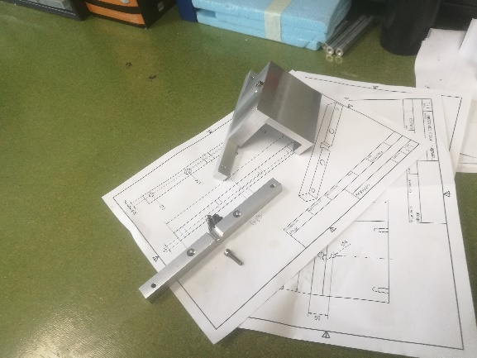
SERVIZIO MECCANICA
Giuseppe Pileggi
Attività 2023
ATLAS
Realizzazione di un supporto in fibra di carbonio per il test dei cavi e connettori a bassa temperatura: il lavoro ha richiesto la progettazione e la realizzazione di attrezzature per la fresatura e l’incollaggio delle parti .
Progettazione e realizzazione di un’attrezzatura per foratura e filettatura delle camere di Atlas NSW per alloggiamento di precisione dell’elettronica a bordo di queste: le camere si trovano nello stand di Atlas al capannone Gran Sasso e saranno utilizzate per didattica.
A contorno di questo lavoro è stato necessario costruire una linea di aria pulita ed un
sistema di controllo di pressione e portata della stessa.

Slide 2
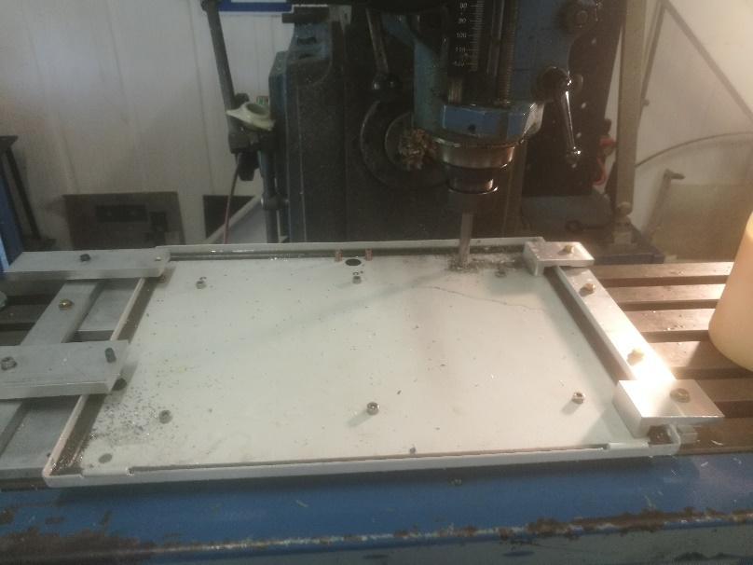
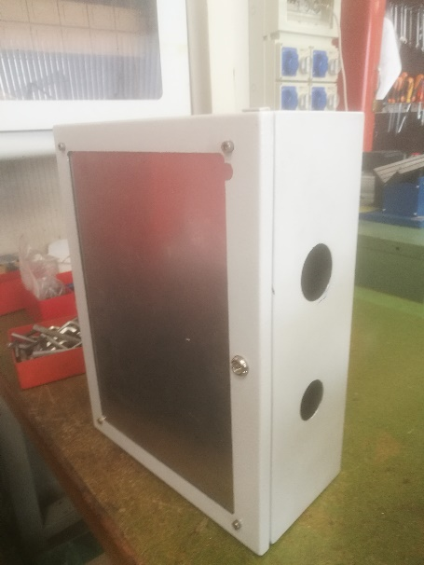
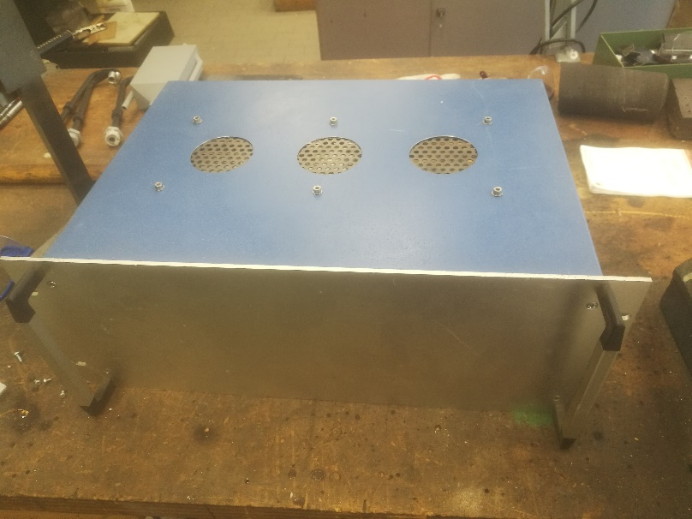
Realizzazione di un contenitore coibentato per test termici Atlas ITK: per la sua lavorazione è stato necessario progettare e realizzare un’attrezzatura di supporto per le operazioni di fresatura.
Realizzazione di un rack schermato per Atlas NSW utilizzato presso il CERN.

Slide 3
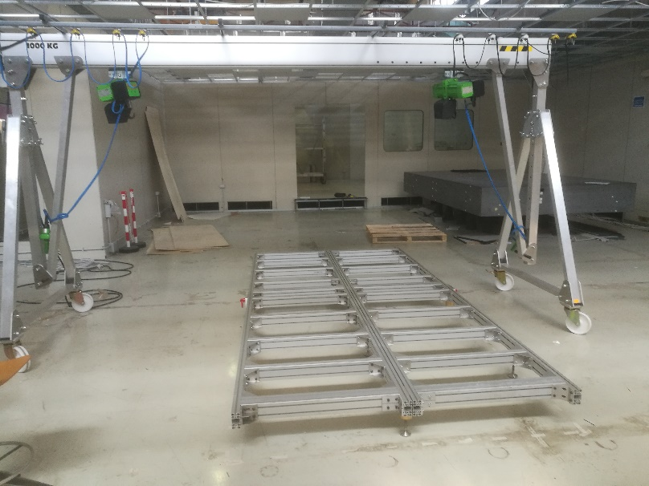
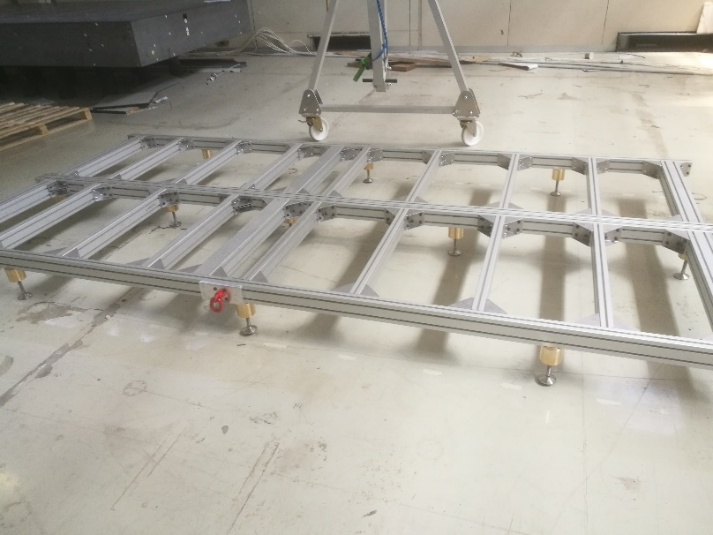
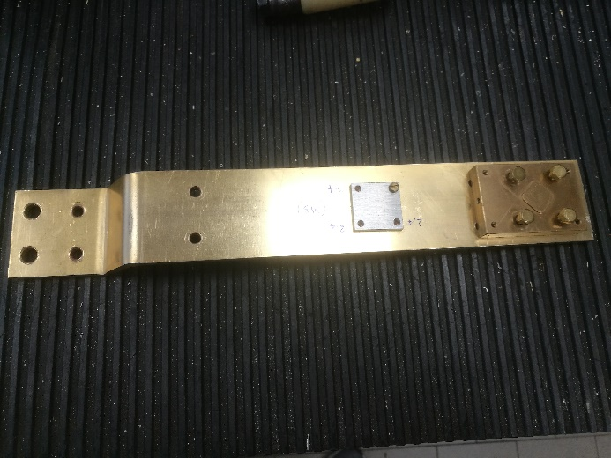
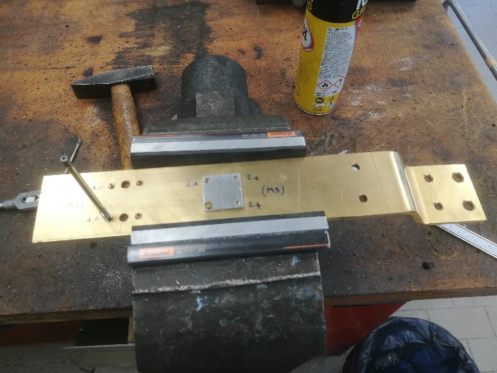
Montaggio della struttura di base dell’attrezzatura di assemblaggio dell’ITK di Atlas nella camera pulita del capannone Gran Sasso in allestimento.
LAB-COLD
Realizzazione di piccole parti meccaniche e loro montaggio.

Slide 4
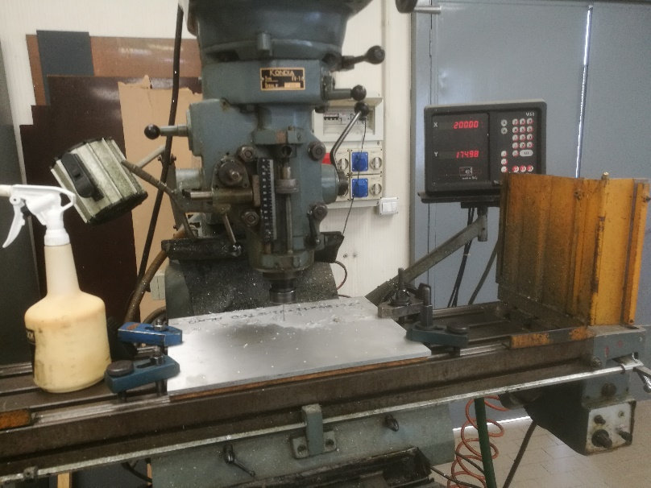
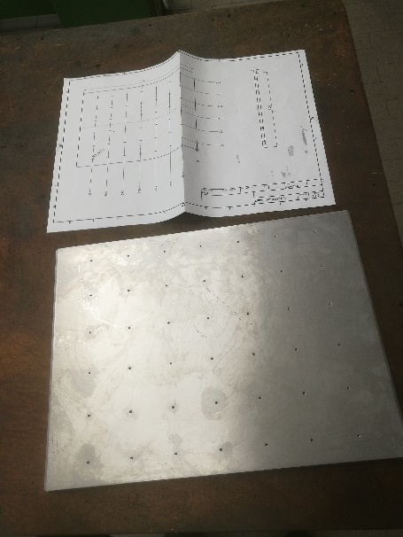
Progettazione e realizzazione di un supporto per criogenia per il Lab-Cold.
RDFCC
Esecuzione di piccole lavorazioni meccaniche in officina.

Slide 5
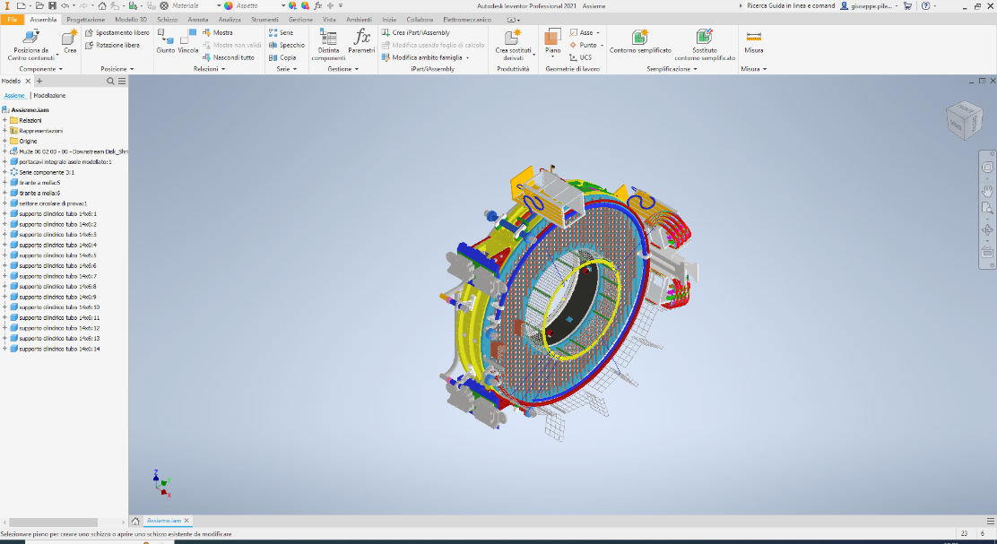
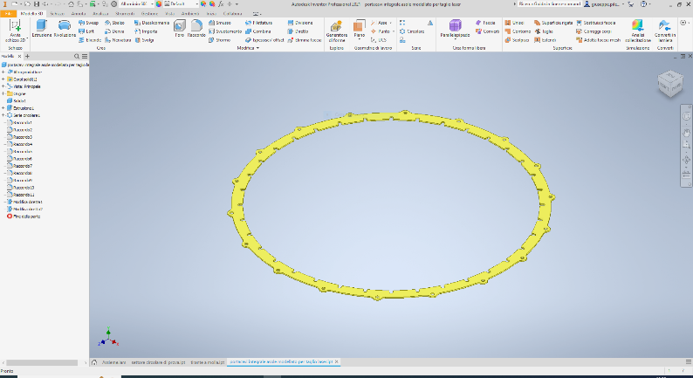
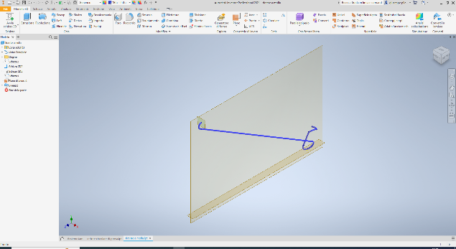
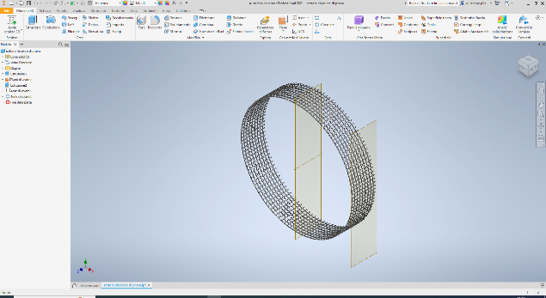
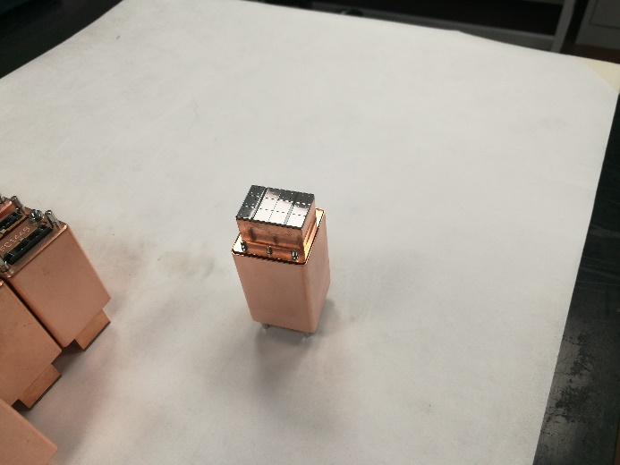
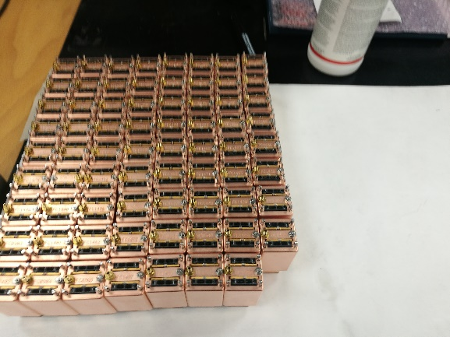
Mu2e
Progettazione di un supporto per cavi e fibre ottiche dei calorimetri di Mu2e allestiti presso il Fermilab.
Si è proseguito il lavoro di assemblaggio dei sipm con Faraday cage ed elettronica presso LNF.

Slide 6
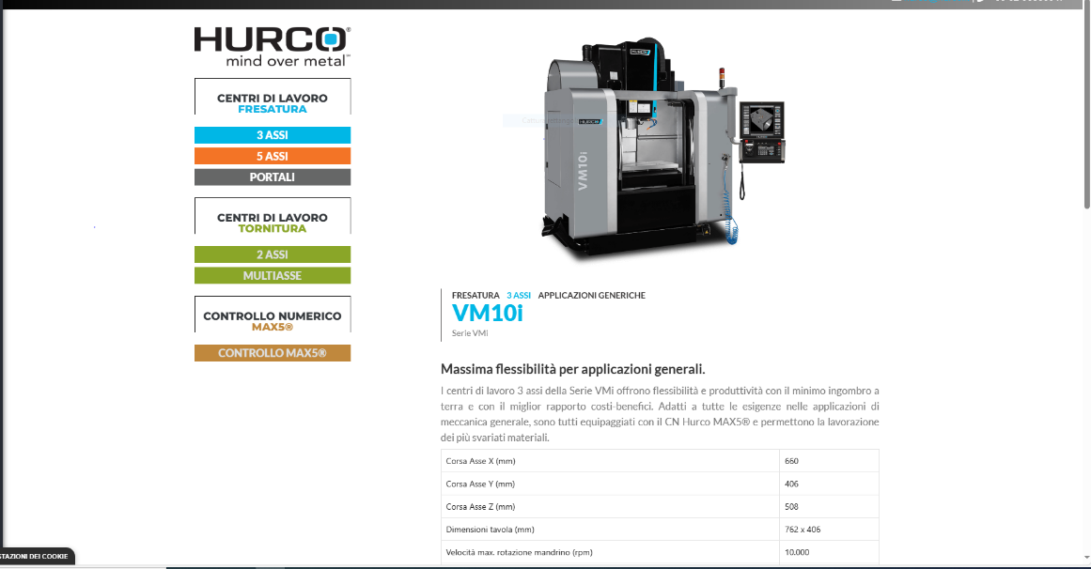
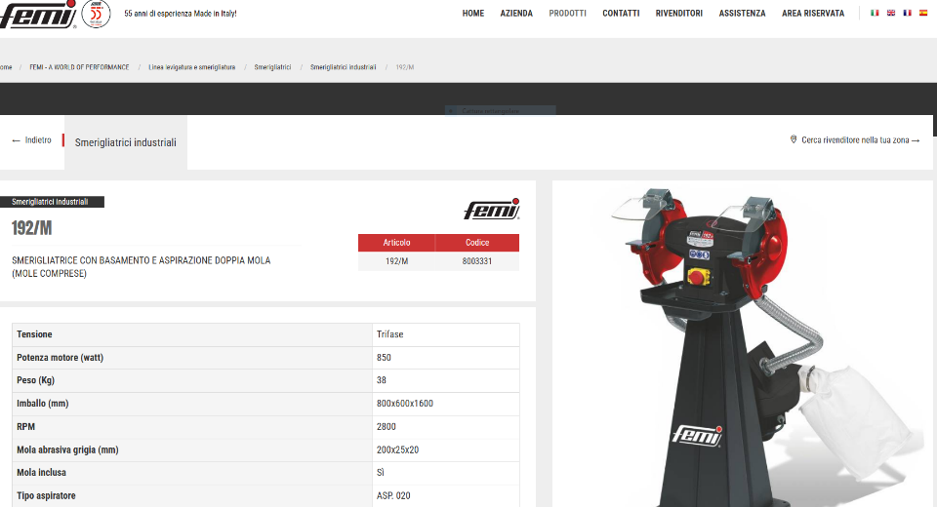
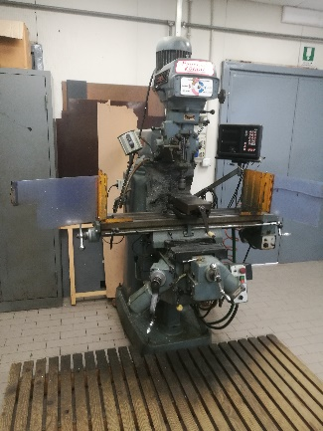
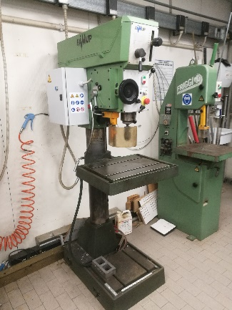
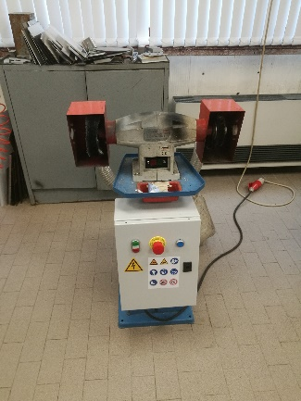
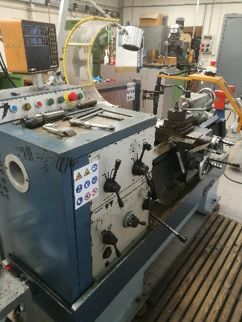
OFFICINA MECCANICA
Ha richiesto un notevole impegno sia per la messa a norma di alcune macchine utensili ed ultimamente per le procedure di acquisto di nuove macchine.
Si sta acquistando un nuovo centro di lavoro che sostituirà la vecchia fresatrice Kondia.
Si provveduto anche all’acquisto di una nuova molatrice.
Macchine a norma
Sarà necessario altro lavoro per la messa a norma delle altre macchine e del locale stesso.

